Slide 1
DD1320/25 tilda
Lösningsskiss tenta 31 oktober 2013

Slide 2
1. (betyg E)
R
E
M
I
T
T
E
R
E
 | R | E | M | I | T | T | E | R | E
i | 1 | 2 | 3 | 4 | 5 | 6 | 7 | 8 | 9
Next[i] | 0 | 1 | 1 | 1 | 1 | 1 | 1 | 0 | 1

Slide 3
2. (betyg E)
Caesarchiffer kan lätt knäckas med frekvensanalys (eller testning), RSA är svårknäckt.. RSA kräver ingen överlämning av nyckeln (som kan avlyssnas).
Utan basfall får vi oändlig rekursion.
Trädet är balanserat (skillnad i höjd max 1)
postorder: 4 8 6 10 9
En BNF-syntax kan t ex användas för att
beskriva satser i ett programspråk..
9
6
10
4
8

Slide 4
3. (betyg E)
Ja, RLE kan användas för att komprimera bilden. Långa följder av vita (resp svarta) pixlar kan kodas med antal & färg.

Slide 5
3. (betyg C)
0000 | B | 4
0001 | Y | 6
010 | L | 8
011 | R | 9
001 | I | 13
10 | T | 28
11 | E | 32
10
23
40
17
5
55
100
10
60
L | I | B | E | R | T | Y
010 | 001 | 0000 | 11 | 011 | 10 | 0001

Slide 6
3. (betyg A)
0 | 1 | 2 | 3 | 4 | 5 | 6 | 7 | 8
V | A | L | B | E | N | S | SK | EN
VALBENSSKENA blir
VALBENS6K451

Slide 7
4. (betyg E)
Linjärsökning | O(n)
Binärsökning | O(logn)
Slå upp i hashtabell | O(1)
n är antal element man söker bland, här är det antal röstberättigade, dvs 7 miljoner

Slide 8
4. (betyg C)
Fördelar:
  Snabb och enkel att beräkna
  Unika nycklar (inga krockar)
Nackdelar:
  Hashtabellen blir onödigt stor - av storleksordningen en miljard fast vi bara har 7 miljoner värden.
Förbättrad hashfunktion (två förslag)
  pnr % hashtabellens storlek (enkel att beräkna, ger lagom stora värden men den utnyttjar inte alla siffror i pnr)
  Konkatenera årtal + fyra sista siffrorna, multiplicera med månad och med dag, sen % hashtabellens storlek (lite mer komplicerad att beräkna men ger bättre spridning)
  Tips för att kontrollera hashfunktionen: beräkna min och max (före %)

Slide 9
4. (betyg A)
0
1
2
.
.
.
.
.
I noderna lagras personnummer, namn, och en boolean "röstat"
Använd krocklistor för krockhantering.
Hashtabellens storlek = 7 miljoner (men om man har kvadratisk probning behövs 14 miljoner)
Hasha in alla med personnummer som nyckel, röstat = False
Vid kontrollen - slå upp på personnummer, kontrollera att röstat = False, och sätt röstat = True efter att rösten lämnats in.
PS Bloomfilter är inte en bra idé - då kan det felaktigt se ut som om någon redan röstat vilket kan rasera förtroendet för den demokratiska processen.
pnr:8610..
namn:Li
röst:False
pnr:8811..
namn:Lo
röst:False

Slide 10
5. (betyg E)
Visa att heapvillkoret är uppfyllt (föräldern > bägge barnen):
92 > 88, 92 > 73 OK!
88 > 54, 88 > 65 OK!
73 > 26 OK!
92
88
73
54
65
26

Slide 11
5. (betyg C)
92
26
88
88
73
88
73
26
73
54
65
26
54
65
54
65
88
Fyra jämförelser:
88 > 73
88 > 26
65 > 54
65 > 26
Min antal jämförelser: 2
Max anta jämförelser: 2*logn
65
73
54
26

Slide 12
5. (betyg E)
Af 75 | At 46 | Au 93 | Bo 75 | Br 30
Br 30 | At 46 | Au 93 | Bo 75 | Af 75
Br 30 | At 46 | Au 93 | Bo 75 | Af 75
Br 30 | At 46 | Bo 75 | Au 93 | Af 75
Br 30 | At 46 | Bo 75 | Af 75 | Au 93

Slide 13
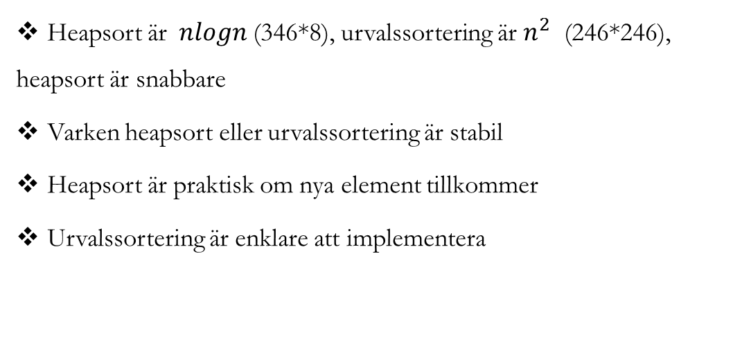
5. (betyg C)
Heapsort är $nlogn$(346*8), urvalssortering är $n^{2}$ (246*246), heapsort är snabbare
Varken heapsort eller urvalssortering är stabil
Heapsort är praktisk om nya element tillkommer
Urvalssortering är enklare att implementera

Slide 14
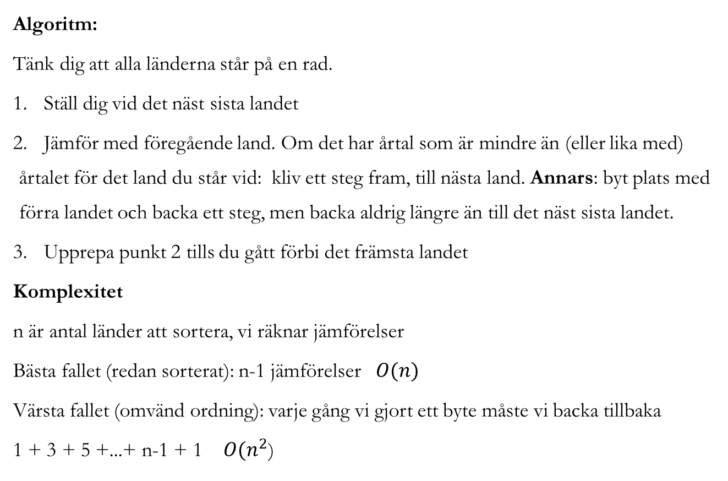
5. (betyg A)
Algoritm:
Tänk dig att alla länderna står på en rad.
Ställ dig vid det näst sista landet
Jämför med föregående land. Om det har årtal som är mindre än (eller lika med) årtalet för det land du står vid: kliv ett steg fram, till nästa land. Annars: byt plats med förra landet och backa ett steg, men backa aldrig längre än till det näst sista landet.
Upprepa punkt 2 tills du gått förbi det främsta landet
Komplexitet
n är antal länder att sortera, vi räknar jämförelser
Bästa fallet (redan sorterat): n-1 jämförelser $O(n)$
Värsta fallet (omvänd ordning): varje gång vi gjort ett byte måste vi backa tillbaka
1 + 3 + 5 +...+ n-1 + 1 $O(n^{2}$)

Slide 15
Betyg
Alla E-uppgifter måste vara godkända för E
Alla E- och C-uppgifter måste vara godkända för C
Alla E-, C- och A-uppgifter måste vara godkända för A
Man kan få B på en A-uppgift som inte lösts tillräckligt bra (samma sak gäller D på C-uppgift). Ett B drar ner hela slutbetyget till B, om det inte kompenseras med bonuspoäng...

Slide 16
hur används bonusen?
Maxbonus:
EEEE EEE
CCCC CCC
AAAA AAA
Jämför med gamla poängsystemet. Totalpoäng 100, bonus +10
Tjugo bonusbokstäver innebär alltså ca två bokstäver per poäng.
En liten miss kompenseras av två bokstäver.
Om man hoppar över en uppgift så räcker troligen inte ens 21 bonusbokstäver för att kompensera för det! Gör alltså alla uppgifter.

